Slide 1


ỦY BAN NHÂN DÂN QUẬN LONG BIÊN
TRƯỜNG TIỂU HỌC ĐÔ THỊ VIỆT HƯNG
BÀI GIẢNG ĐIỆN TỬ
KHỐI 3
MÔN: TIẾNG VIỆT

Slide 2

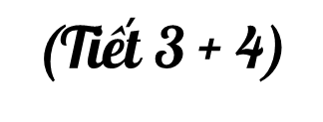

Notes:
2

Slide 3
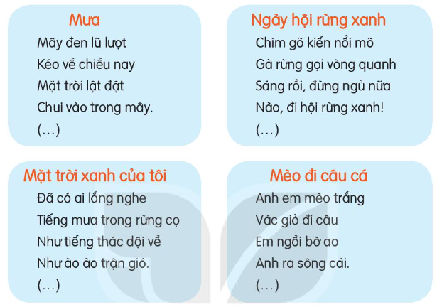
1. Đọc 2 – 3 khổ thơ em đã thuộc. Em thích những câu thơ nào nhất?

Slide 4
2. Tìm các từ ngữ có nghĩa giống nhau hoặc có nghĩa trái ngược nhau trong đoạn thơ dưới đây:
Sáng đầu thu trong xanh
Em mặc quần áo mới
Đi đón ngày khai trường
Vui như là đi hội.
Gặp bạn, cười hớn hở
Đứa tay bắt mặt mừng
Đứa ôm vai bá cổ
Cặp sách đùa trên lưng...
Từng nhóm đứng đo nhau
Thấy bạn nào cũng lớn
Năm xưa bé tí teo,
Giờ lớp ba, lớp bốn.
(Nguyễn Bùi Vợi)
Cặp từ có nghĩa giống nhau:
vui - hớn hở - mừng.
Cặp từ có nghĩa trái ngược nhau:
lớn - bé tí teo

Slide 5


3. Tìm từ có nghĩa giống và từ có nghĩa trái ngược với mỗi từ dưới đây:
Hoàn thành phiếu bài tập
Từ | Từ đồng nghĩa | Từ trái nghĩa
mới
nhỏ
nhiều

Slide 6

4. Chọn dấu câu thích hợp thay cho bông hoa trong bài thơ dưới đây:
Lúa và gió
Cua con hỏi mẹ
Dưới ánh trăng đêm:
- Cô lúa đang hát
Sao bỗng lặng im?
Đôi mắt lim dim
Mẹ cua liền đáp:
- Chú gió đi xa
Lúa buồn không hát.
(Theo Phạm Hổ)

Slide 7
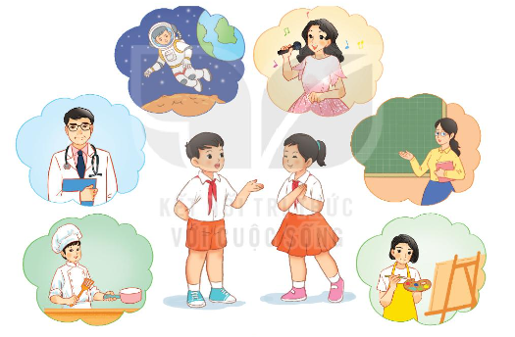
5. Dựa vào tranh dưới đây, đặt 4 câu: câu kể, câu hỏi, câu cảm, câu khiến.

